Slide 1
Особенности социализации дошкольников с нарушениями речи.
Автор:
Безрукавая
Анна Игоревна
учитель-логопед
МБДОУ №12 «Октябренок»

Slide 2
Речь одно из важнейших приобретений в жизни человека.

Slide 3
У детей с речевыми нарушениями могут возникнуть сложности с коммуникацией и отношениями со своими сверстниками.

Slide 4
Благодаря социализации
ребенок чувствует себя полноценной частью социума
ребенок способен адаптироваться к окружающим его условиям
личность ребенка
развивается комплексно

Slide 5
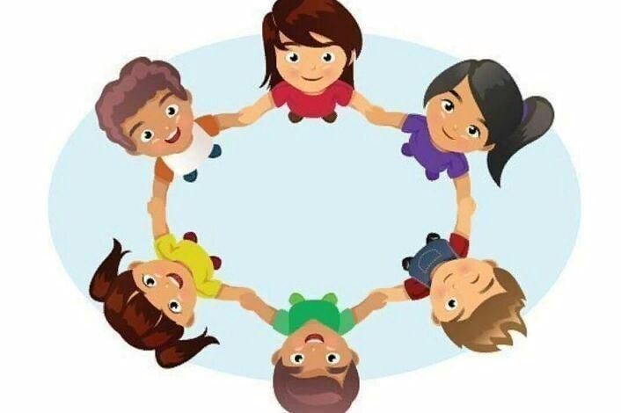
В современном социально-культурном пространстве ребенку, чтобы легко адаптироваться к окружающей действительности,
важно владеть коммуникативными навыками.

Slide 6
Для детей с речевыми нарушениями
характерно:
недостаток или полное отсутствие инициативы в общении;
более пассивная роль в общении и поведении;
пролембы со сглаживанием конфликтных ситуаций;
отсутствие речевых способов выражения своих мыслей и внутреннего состояния.

Slide 7
Работа по социализации ведется в следующих направлениях:
Логопедические занятия.
Расширение круга общения.
Сотрудничество
с семьёй.

Slide 8
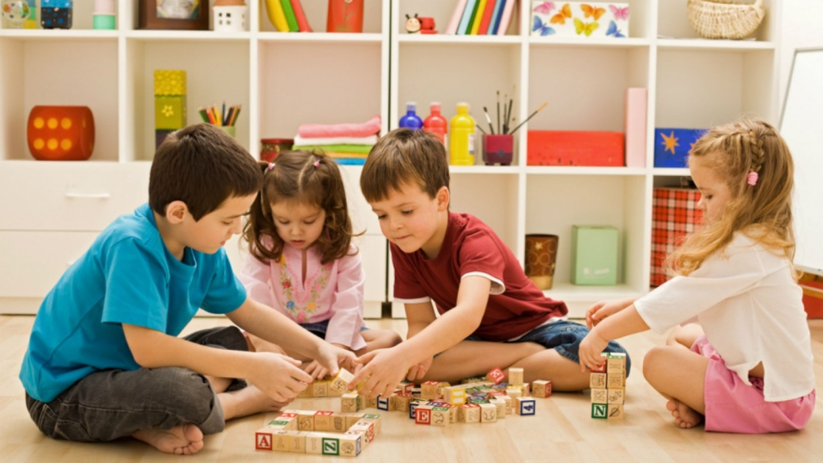
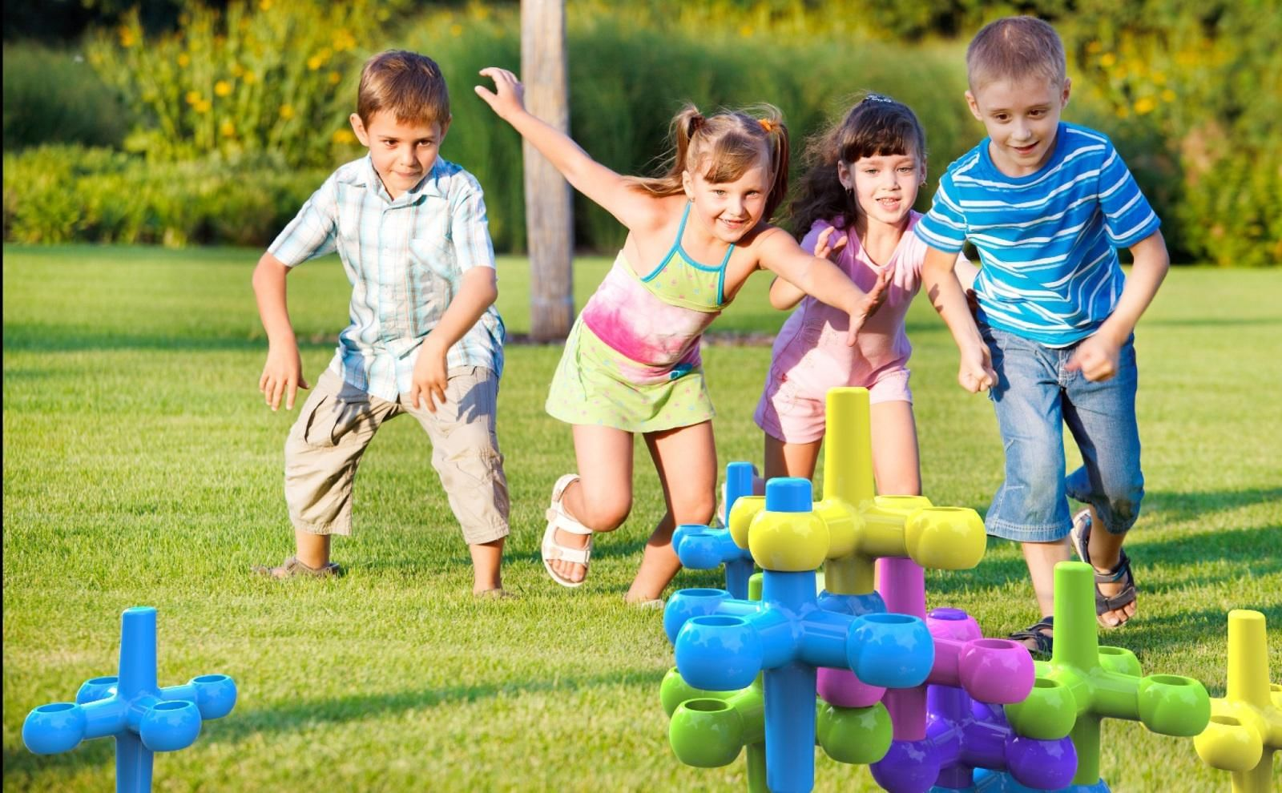
Игра – это своеобразная школа социальных отношений, где моделируются различные формы поведения.

Slide 9
Логопедический
квиз

Slide 10
Какая из этих зверушек лишняя?

Slide 11
А здесь что лишнее?

Slide 12
Какой водоём лишний?

Slide 13
Логопедический
квиз

Slide 14
Помочь ребенку максимально реализовать потенциальные возможности
и скорректировать имеющиеся недостатки можно только
в процессе интенсивной,
систематической и
коррекционно -развивающей работы.

Slide 15
Спасибо
за внимание!

